Slide 1


Câu 1: Kể tên các loại đồ ăn, thức uống có lợi cho sức khỏe
6
5
3
2
1
0
10
9
7
8
4
BACK

Slide 2

Câu 2: Kể tên các cơ quan của con người mà em đã học.
6
5
3
2
1
0
10
9
7
8
4
BACK

Slide 3

Câu 3: Em đã làm gì để các cơ quan đó được khỏe mạnh.
6
5
3
2
1
0
10
9
7
8
4
BACK

Slide 4



TRƯỜNG TIỂU HỌC ……
CHÀO MỪNG QUÝ THẦY CÔ
VỀ DỰ GIỜ THĂM LỚP
Môn Tự nhiên và Xã hội lớp 3
ÔN TẬP CHỦ ĐỀ:
CON NGƯỜI VÀ SỨC KHỎE (T1)
Giáo viên:……………………………………
Lớp: 3

Slide 5


Slide 6


KHỞI ĐỘNG
Notes:
Mở đầu tiết học, chúng ta cùng đến với bài hát “ Cháu yêu bà” .Các con chú ý xem bạn nhỏ đã dành tình cảm cho bà ntn nhé!

Slide 7



HỘP QUÀ MAY MẮN
BACK

Slide 8

2
3
1
NEXT

Slide 9

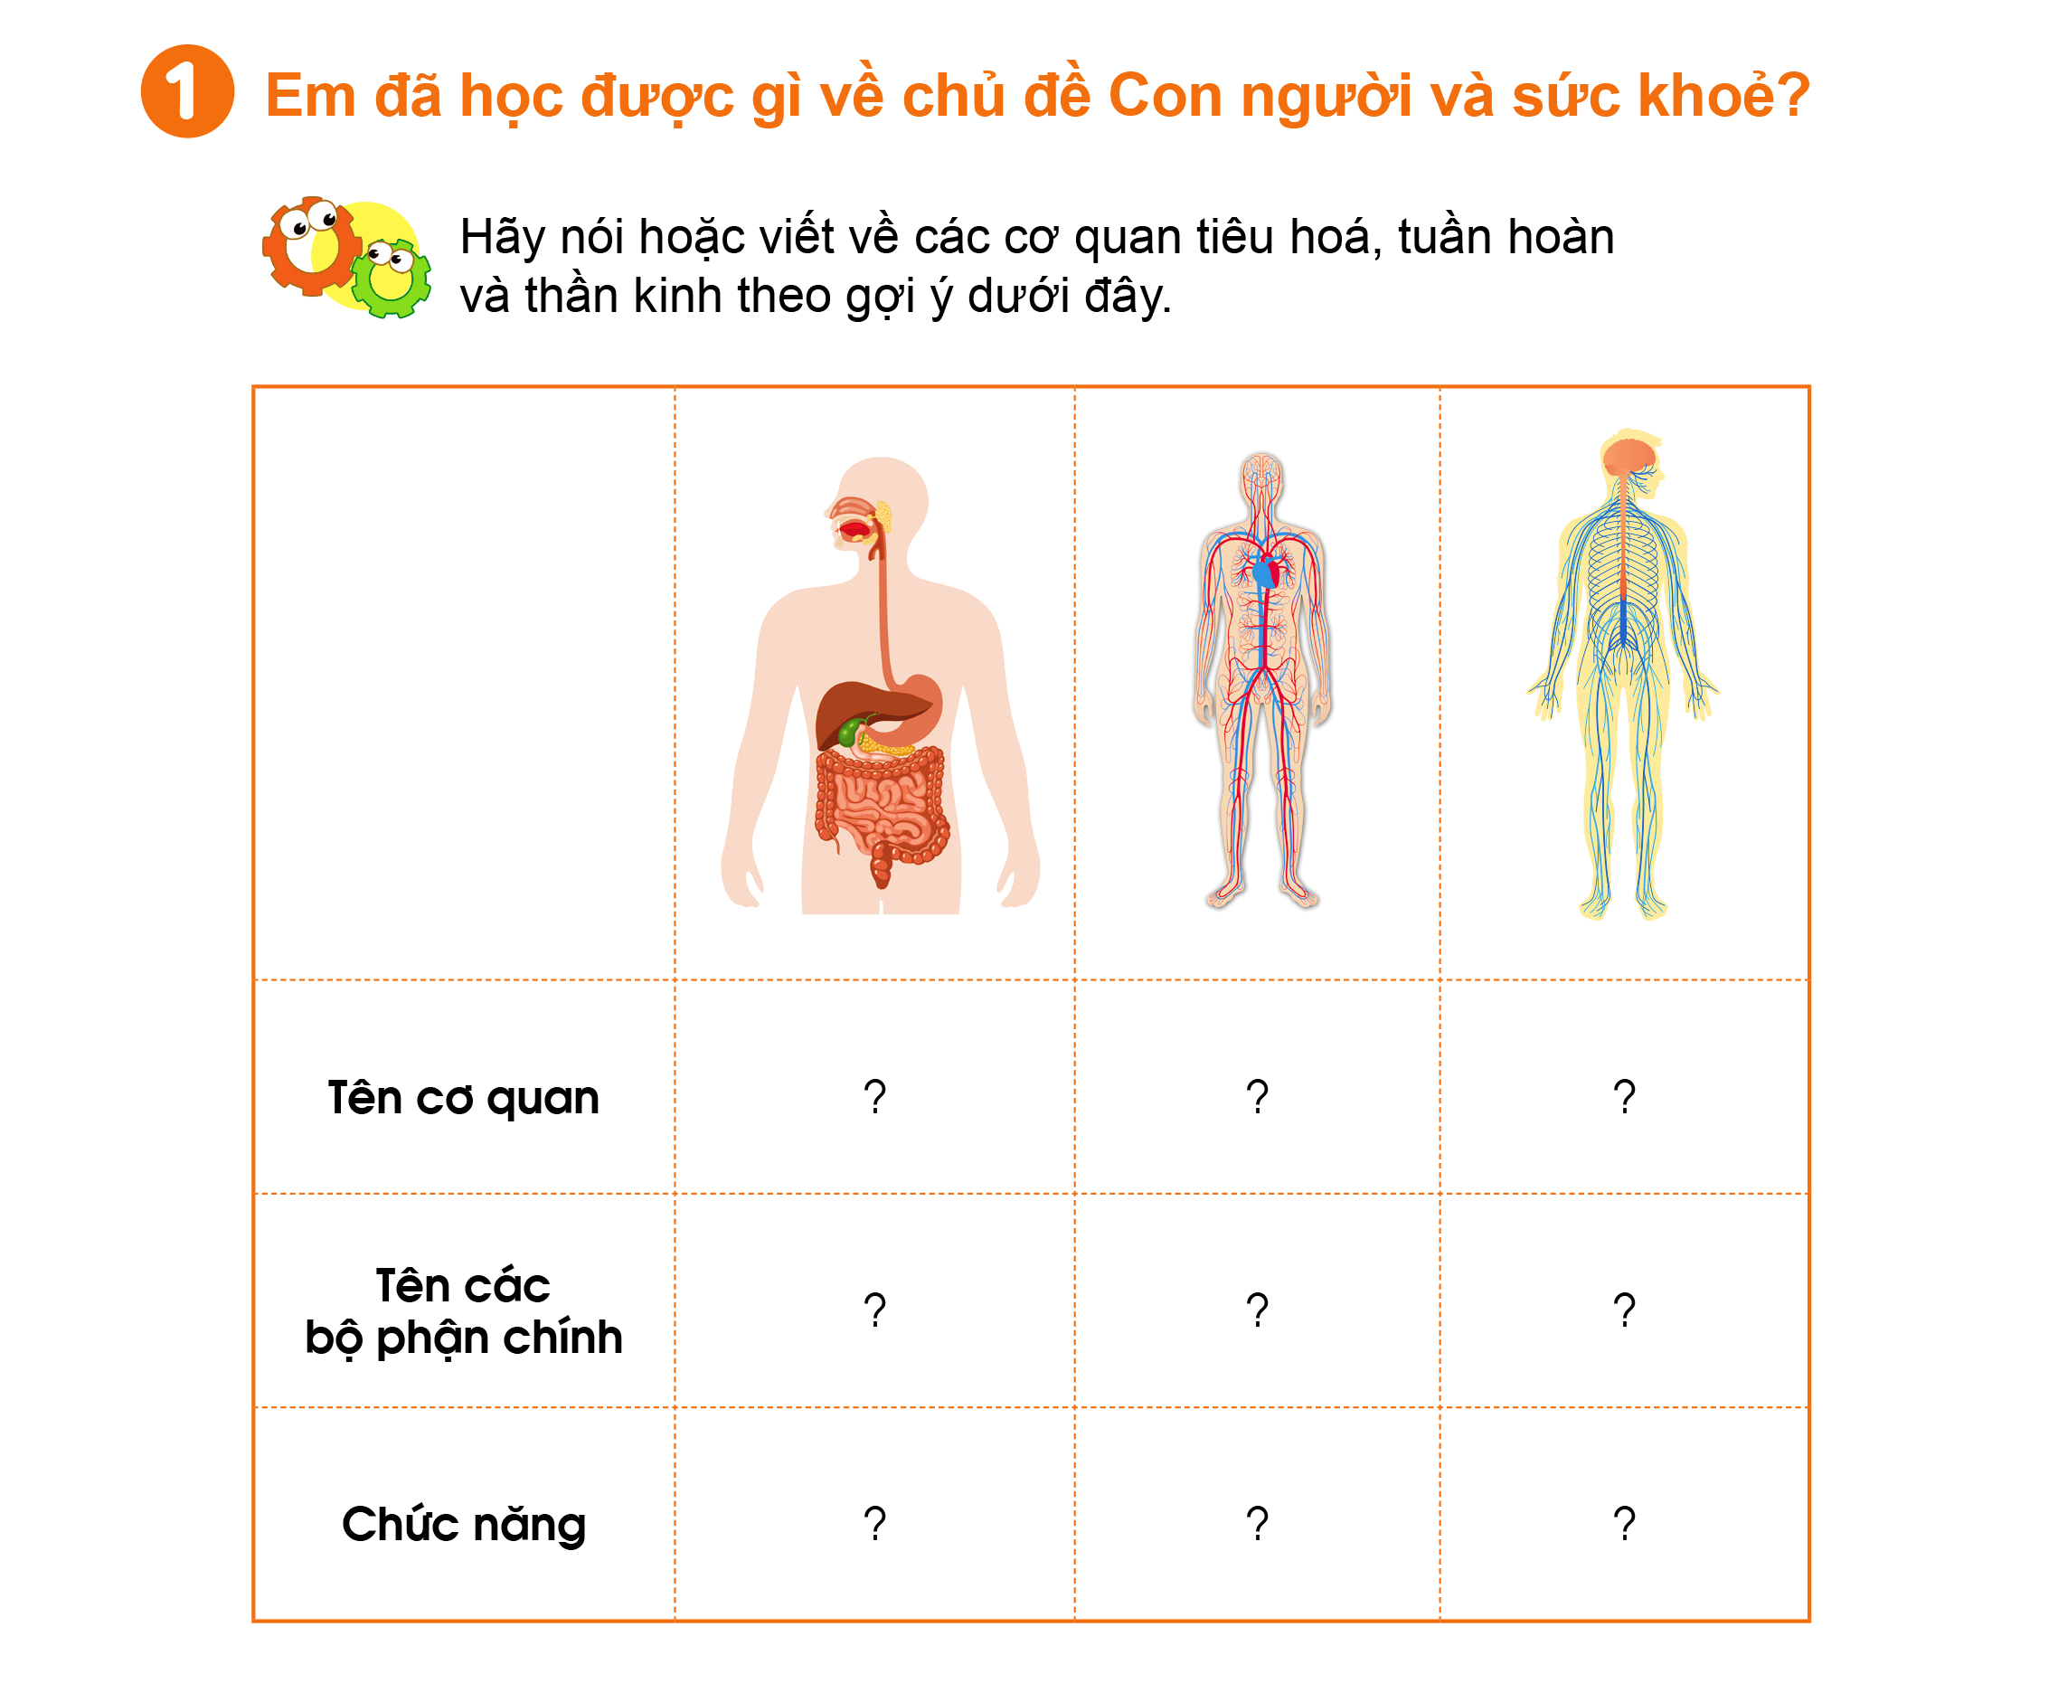
Thứ……ngày…..tháng…..năm…….
TỰ NHIÊN VÀ XÃ HỘI
ÔN TẬP CHỦ ĐỀ:
CON NGƯỜI VÀ SỨC KHỎE (T1)
1. Em đã học được gì về chủ đề “Con người và sức khỏe”?
Hãy nói hoặc viết về các cơ quan tiêu hoá, tuần hoàn và thần kinh theo gợi ý dưới đây.

Slide 10
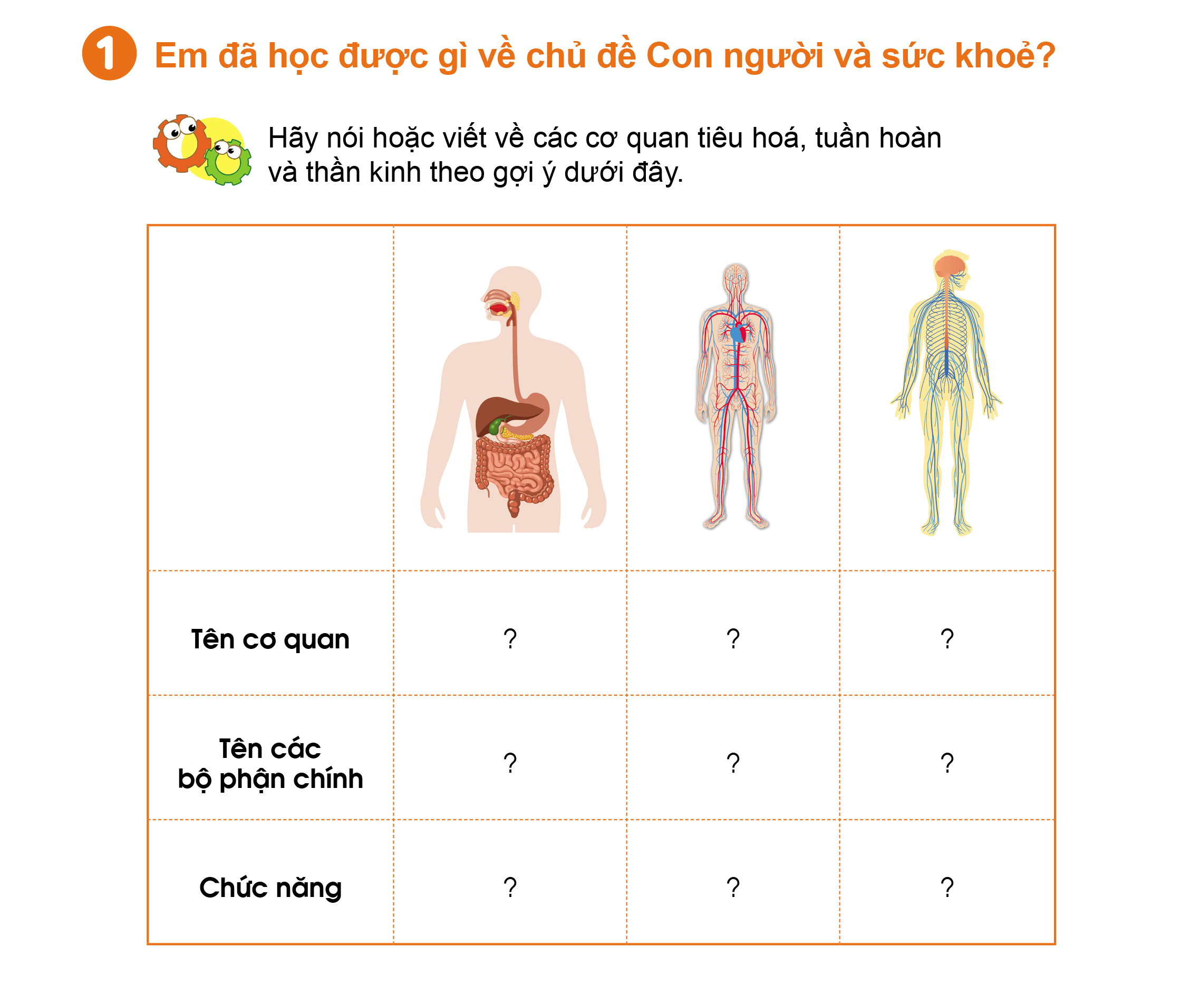
Thứ……ngày…..tháng…..năm…….
TỰ NHIÊN VÀ XÃ HỘI
ÔN TẬP CHỦ ĐỀ:
CON NGƯỜI VÀ SỨC KHỎE (T1)
1. Em đã học được gì về chủ đề “Con người và sức khỏe”?
Tên cơ quan | Cơ quan tiêu hóa | Cơ quan tuần hoàn | Cơ quan thần kinh
Tên các bộ phận chính
Chức năng
Ống tiêu hóa: miệng, thực quản, dạ dày, ruột non, ruột già và hậu môn.
Tim và các mạch máu.
Não, tủy sống và các dây thần kinh.
Tuyến tiêu hóa: tuyến nước bọt tiết ra nước bọt; gan tiết ra mật ; tuyến tụy tiết ra dịch tụy.
Biến đổi thức ăn thành các chất dinh dưỡng nuôi cơ thể và thải các chất cặn bã ra ngoài.
Vận chuyển máu từ tim đến các cơ quan của cơ thể; vận chuyển máu từ các cơ quan của cơ thể trở về tim.
Tiếp nhận và trả lời kích thích từ bên trong và bên ngoài cơ thể; điều khiển, phối hợp mọi hoạt động của cơ thể

Slide 11
Thứ……ngày…..tháng…..năm…….
TỰ NHIÊN VÀ XÃ HỘI
ÔN TẬP CHỦ ĐỀ:
CON NGƯỜI VÀ SỨC KHỎE (T1)
1. Em đã học được gì về chủ đề “Con người và sức khỏe”?
Kết luận:
+ Cơ quan tiêu hóa là hệ thống các cơ quan của cơ thể có nhiệm vụ ăn, tiêu hóa thức ăn để tách lấy năng lượng và dinh dưỡng, và đẩy các chất thải còn lại ra ngoài. Hệ tiêu hóa ở người được chia ra làm 2 phần: Ống tiêu hóa bao gồm: miệng, hầu, thực quản, dạ dày, ruột non, đại tràng, trực tràng và hậu môn.
+ Cơ quan tuần hoàn các bộ phận chính là Tim, phổi, não, thận. Chức năng chính của hệ thống tuần hoàn là vận chuyển các chất dinh dưỡng và khí đến các tế bào và mô trên khắp cơ thể.
+ Về mặt cấu tạo, hệ thần kinh được chia ra làm 2 bộ phận là bộ phận trung ương (não, tủy sống) và bộ phận ngoại biên (các dây thần kinh, hạch thần kinh), trong đó bộ phận trung ương giữ vai trò chủ đạo.

Slide 12
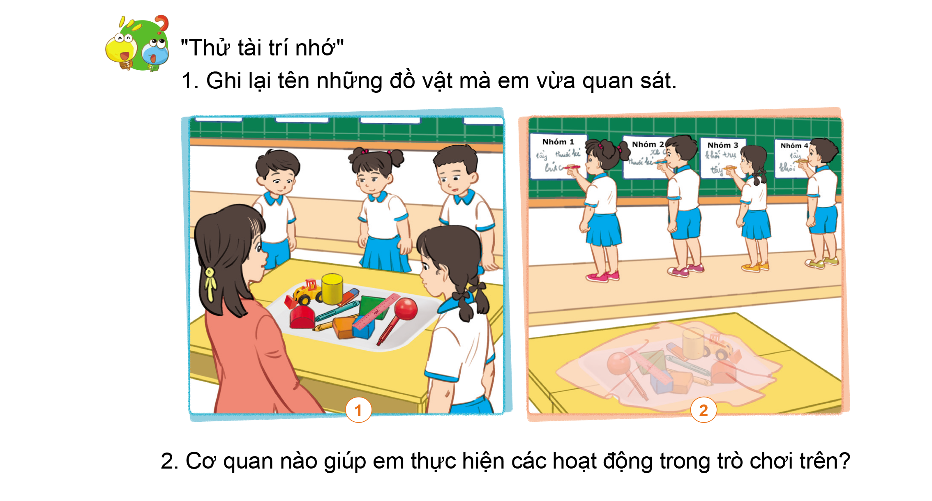
Thứ……ngày…..tháng…..năm…….
TỰ NHIÊN VÀ XÃ HỘI
ÔN TẬP CHỦ ĐỀ:
CON NGƯỜI VÀ SỨC KHỎE (T1)
2. Thử tài trí nhớ
Ghi lại tên những đồ vật mà em vừa quan sát.

Slide 13
Thứ……ngày…..tháng…..năm…….
TỰ NHIÊN VÀ XÃ HỘI
ÔN TẬP CHỦ ĐỀ:
CON NGƯỜI VÀ SỨC KHỎE (T1)
2. Thử tài trí nhớ
Ghi lại tên những đồ vật mà em vừa quan sát.
Các đồ vật mà em vừa quan sát:
- Xe ô tô
- Khối trụ
- Khối tròn
- Tẩy
- Thước kẻ
- Khối trụ tam giác
- Khối lập phương
- Bút chì
- Bút bi
- Khối chữ nhật

Slide 14
Thứ……ngày…..tháng…..năm…….
TỰ NHIÊN VÀ XÃ HỘI
ÔN TẬP CHỦ ĐỀ:
CON NGƯỜI VÀ SỨC KHỎE (T1)
2. Thử tài trí nhớ
Cơ quan nào giúp em thực hiện các hoạt động trong trò chơi trên?
Cơ quan giúp em thực hiện các hoạt động trong trò chơi trên: cơ quan thần kinh.

Slide 15

VẬN DỤNG
TRÒ CHƠI:
AI NHANH – AI ĐÚNG

Slide 16
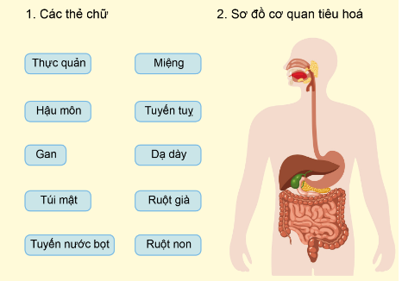
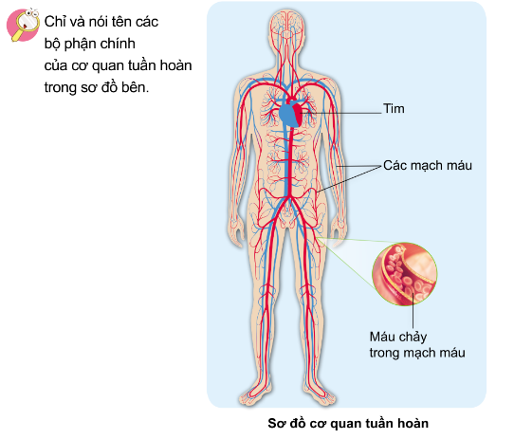
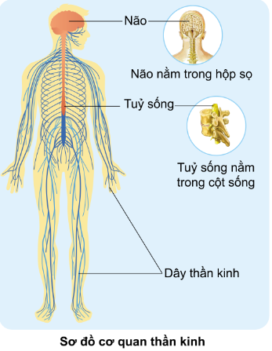

Slide 17

XIN CHÂN THÀNH CẢM ƠN
QUÝ THẦY CÔ GIÁO VÀ CÁC EM

